Slide 1
«UNA CONTINUA SCOPERTA»
«… VEDERE CIÒ CHE TUTTI HANNO VISTO, PENSARE CIÒ CHE NESSUNO HA PENSATO…»
La scelta di dare continuità al percorso progettuale dell’anno precedente nasce dal grande entusiasmo e coinvolgimento che i bambini ci hanno trasmesso durante lo sviluppo dei progetti. Anche molte famiglie ci hanno raccontato come i bambini, a casa, erano stati in grado di trasmettere entusiasmo e interesse verso ciò che stavamo sperimentando.
Siamo sempre più consapevoli dell’importanza dell’esperienza diretta, del confronto, del dialogo: i bambini e le bambine hanno bisogno di sperimentare, di manifestare la loro curiosità; l’insegnante è chiamata ad osservare, ad ascoltare e a «dare valore» a ciascuno riconoscendo l’unicità, l’irripetibilità, ma anche riconoscendosi parte di un gruppo di una comunità, così facendo anche loro impareranno a dare valore alle relazioni, alle esperienze e alle cose.
Si è unici ma non soli. Il nostro percorso parte dall’esperienza di condivisione di un progetto comune «Una continua scoperta»; ci riporterà nelle strade della nostra città, nei luoghi magnifici che ci circondano che ancora non abbiamo visto e scoperto. Durante le uscite didattiche ci immergeremo nella storia, nell’arte, nella scienza, nelle tecnologie, nella letteratura, nell’universo attraverso i nostri sensi con tutte le nostre sensazioni ed emozioni.
Il nostro filo conduttore sarà «Che cos’è un bambino?», un albo illustrato di Beatrice Alemagna che abbiamo sempre condiviso con i genitori, ma che quest’anno abbiamo deciso di esplorare con i bambini e le bambine. Attraverso i loro occhi vedremo ciò che non si vede, ciò che non pensavamo possibile e penseremo ciò che nessuno avrebbe immaginato di pensare. La conversazione con i bambini su ciò che si è fatto, su ciò che si è scoperto, su ciò che si potrà fare insieme ci permetterà di fare ipotesi, creare curiosità e desiderio.
Buon cammino a tutti!
Notes:
1

Slide 2
LA NOSTRA SCELTA OPERATIVA
Con decreto ministeriale n.254 del 16 novembre 2012 il Ministero della Pubblica Istruzione ha messo in vigore le nuove Indicazioni Nazionali per il curricolo della scuola dell’infanzia e del primo ciclo di istruzione. Esse sono state accompagnate da tre anni di sperimentazione assistita dal Comitato Scientifico Nazionale, e sostenuta da appositi finanziamenti, che sono confluiti, nell’ultima annualità, nell’accompagnamento al modello di certificazione nazionale delle competenze.
Da questo lavoro nascono le Indicazioni Nazionali e Nuovi scenari 22 febbraio 2018, si tratta di dare una ancor più concreta risposta all’istanza già presente nelle Indicazioni 2012, quando affermano che è “decisiva una nuova alleanza fra scienze, storia, discipline umanistiche, arti e tecnologia, in grado di delineare la prospettiva di un nuovo umanesimo”. Tra le finalità della scuola dell’infanzia, oltre ad identità, autonomia e competenze, viene indicata la cittadinanza: «Vivere le prime esperienze di cittadinanza significa scoprire l’altro da sé e attribuire progressiva importanza agli altri e ai loro bisogni; rendersi sempre meglio conto della necessità di stabilire regole condivise; implica il primo esercizio del dialogo che è fondato sulla reciprocità dell’ascolto, l’attenzione al punto di vista dell’altro e delle diversità di genere, il primo riconoscimento di diritti e doveri uguali per tutti; significa porre le fondamenta di un comportamento eticamente orientato, rispettoso degli altri, dell’ambiente e della natura»
Questo documento ridefinisce le otto competenze chiave europee : 1) Competenza alfabetica funzionale; 2) Competenza multilinguistica; 3) Competenza matematica e competenza in scienze, tecnologie e ingegneria; 4) Competenza digitale ; 5) Competenza personale, sociale e capacità di imparare ad imparare; 6) Competenza in materia di cittadinanza; 7) Competenza imprenditoriale; 8) Competenza in consapevolezza ed espressione culturale, che si suddivide in immagini suoni colori e il corpo e il movimento; raccomandazione del Parlamento Europeo 18.12.2006 frutto delle competenze culturali di base. Queste ultime, insieme ai saperi di base, devono essere curate, perché costituiscono fondamento di ogni apprendimento lungo tutto l’arco della vita. Con il termine competenze di base ci si riferisce alle capacità di base nella lettura, scrittura e calcolo. La Commissione Europea ha invece adottato i termini competenze e competenze chiave riferendosi a una “combinazione di conoscenze, abilità e atteggiamenti appropriati al contesto”. Allo stesso tempo, le competenze chiave sono quelle di cui tutti hanno bisogno per la realizzazione e lo sviluppo personali, la cittadinanza attiva, l’inclusione sociale e l’occupazione. Dovrebbero essere acquisite al termine del periodo obbligatorio di istruzione o di formazione e servire come base al proseguimento dell’apprendimento nel quadro dell’educazione e della formazione permanente. Si riferiscono, dunque, a tre aspetti fondamentali della vita di ciascuna persona:
la realizzazione e la crescita personale (capitale culturale);
la cittadinanza attiva e l’integrazione (capitale sociale);
la capacità di inserimento professionale (capitale umano).
Notes:
2

Slide 3
La scuola progetta il proprio curricolo sulla base delle Indicazioni nazionali e nuovi scenari, cercando di mettere in relazione la complessità dei nuovi modi di apprendere con un'opera di guida attenta al metodo, curando e consolidando le competenze e i saperi di base irrinunciabili, cercando di formare ogni persona sul piano cognitivo e culturale per affrontare il domani, valorizzando la diversità e tutte le molteplici situazioni individuali. Per ogni bambino la scuola dell’infanzia si pone la finalità di promuovere lo sviluppo dell’identità, dell’autonomia, della competenza e li avvia alla cittadinanza.
I campi d’esperienza offrono un insieme di oggetti, situazioni, immagini e linguaggi, riferiti ai sistemi simbolici della nostra cultura, capaci di evocare, stimolare, accompagnare apprendimenti progressivamente più sicuri. Essi rappresentano i settori specifici e individuabili di competenza nei quali il bambino conferisce significato alle sue molteplici attività, sviluppa il suo apprendimento, acquisendo anche le strumentazioni linguistiche e procedurali e persegue i suoi traguardi formativi nel concreto di una esperienza che si svolge entro confini definiti e con il costante attivo coinvolgimento.
I traguardi di sviluppo sono riferimenti che aiutano i docenti ad avere una maggiore consapevolezza nella loro azione educativa, suggeriscono orientamenti, attenzioni e responsabilità nel creare piste di lavoro per organizzare attività ed esperienze volte a promuovere la competenza che, a questa età, va intesa in modo globale e unitario. La cultura pedagogica e didattica della scuola dell’infanzia, che è in continua crescita e in continuo movimento, offre una vasta possibilità di scelta tra i diversi modelli programmatici. Per quanto riguarda la nostra scuola dell'infanzia, come collegio docenti, abbiamo scelto di concretizzare le Indicazioni per il curricolo attraverso la progettazione per mappe concettuali. Tale modello ci permette, attraverso l’esperienza, di individuare le conoscenze di base dei bambini per guidarli all’acquisizione di concetti più astratti.
L’insieme delle competenze chiave europee, dei campi di esperienza, delle conoscenze e delle abilità, della progettazione dell’attività, dei metodi e delle soluzioni organizzative, nonché delle modalità di verifica delle competenze acquisite forma un’ UNITÀ di APPRENDIMENTO.
LE UNITÀ di APPRENDIMENTO, proposte con una scansione temporale inizialmente, stabilita e verificata in itinere, formano:
Il piano personalizzato di ogni singolo bambino;
Il progetto educativo e didattico.
Riteniamo importante evidenziare che l’ osservazione e la valutazione sono elementi costitutivi della progettazione, senza i quali non è possibile conoscere lo sviluppo psico-fisico del bambino, le specifiche esigenze ambientali e il lavoro svolto dai docenti nella condivisione progettuale.
La definizione del concetto di competenza non è cosa semplice. La citata Raccomandazione del Parlamento Europeo utilizza queste parole per riempire di significato una parola davvero complessa: «un insieme di conoscenze, abilità e atteggiamenti»
Da questa definizione deriva poi anche quella di "competenze chiave", che sono:
«quelle di cui tutti hanno bisogno per la realizzazione e lo sviluppo personali, l'occupabilità, «quelle di cui tutti hanno bisogno per la realizzazione e lo sviluppo
personali, l'occupabilità, l'inclusione sociale, uno stile di vita sostenibile, una vita fruttuosa in società pacifiche, una gestione della vita attenta alla salute
e la cittadinanza attiva. Esse si sviluppano in una prospettiva di apprendimento permanente, dalla prima infanzia a tutta la vita adulta, mediante l'apprendimento
formale, non formale e informale in tutti i contesti, compresi la famiglia, la scuola, il luogo di lavoro, il vicinato e altre comunità»

Slide 4
«CHE COS’È UN BAMBINO?»
progetto accoglienza
settembre - ottobre
« TU CHIAMALE SE VUOI…EMOZIONI»
ottobre - aprile
«LA MERAVIGLIA DELLE PAROLE»
ottobre - aprile
«UNA CONTINUA SCOPERTA»
PROGETTI SEZIONE
«METTITI AL SICURO»
progetto sicurezza
ottobre
«IL VIAGGIO DI UN SEMINO»
Progetto alimentazione
Il lunedì mattina
Dal 10 marzo al 28 aprile
marzo - aprile
«IL CARNEVALE DEGLI ANIMALI»
Il lunedì mattina
dal 13 gennaio 24 febbraio
Festa di carnevale il 27 febbraio
«L’ARTE DEL NATALE»
novembre - dicembre
«IDEE IN GIOCO»
Il martedì pomeriggio
Dal 14 gennaio al 20 aprile
«IL MESSAGGERO DELLE STELLE»
il giovedì e il venerdì
da giovedì 6 marzo all’11 aprile
marzo - aprile
«UNA CONTINUA SCOPERTA»
PROGETTI INTERSEZIONE
« UNA CONTINUA SCOPERTA»
IRC
«UN’AUTENTICA MERAVIGLIA»
ottobre - dicembre
«LA CITTÀ DEL SAPERE»
gennaio - febbraio

Slide 5
« UNA CONTINUA SCOPERTA»
IRC
«I VOLTI DI DIO»
gennaio - maggio
«ENGLISH IS FUNtastic!»
progetto in lingua inglese
ottobre - maggio
«LA BOTTEGA FANTASTICA»
prestito libri
ottobre - aprile
«UNA COSA E DOPO UN’ALTRA»
le routine
ottobre - maggio
«CORPO DENTRO, CORPO FUORI»
attività motoria
ottobre - maggio
«UNA CONTINUA SCOPERTA»
TRASVERSALI SEZIONE E INTERSEZIONE
«UNA CONTINUA SCOPERTA»
FESTA
maggio- giugno
«DIRE, FARE, SUONARE»
progetto musica
ottobre - maggio
«ASCOLTO, CAPISCO, RISOLVO»
ottobre - aprile
«MI MUOVO… SENTO, PENSO»
topologico
ottobre - aprile
«DINO SCOPRE, APPRENDE»
ottobre - aprile
«CONOSCO IL MIO CORPO»
ottobre - dicembre

Slide 6
UNITÀ DI APPRENDIMENTO
«CHE COS’È UN BAMBINO?»
PROGETTO ACCOGLIENZA
SEZIONE
SETTEMBRE - OTTOBRE
COMPETENZA CHIAVE EUROPEA: COMPETENZA ALFABETICA FUNZIONALE
Competenza specifica: Padroneggiare gli strumenti espressivi e lessicali indispensabili per gestire l’interazione comunicativa verbale in vari campi d’esperienza.
COMPETENZA CHIAVE EUROPEA: COMPETENZA MATEMATICA E COMPETENZA IN SCIENZE, TECNOLOGIE E INGEGNERIA
Competenza specifica: Osservare il proprio corpo, i fenomeni naturali e gli organismi viventi sulla base di criteri o ipotesi, con attenzione e sistematicità.
COMPETENZA CHIAVE EUROPEA: COMPETENZA PERSONALE, SOCIALE E CAPACITÀ DI IMPARARE AD IMPARARE
Competenza specifica: Manifestare il senso dell’identità personale, attraverso l’espressione consapevole delle proprie esigenze e dei propri sentimenti, controllati ed espressi in modo adeguato.
COMPETENZA CHIAVE EUROPEA: COMPETENZA IN MATERIA DI CITTADINANZA
Competenza specifica: Riflettere, confrontarsi, ascoltare, discutere con gli adulti e con gli altri bambini, tenendo conto del proprio e dell’altrui punto di vista, delle differenze e rispettandoli.
COMPETENZA CHIAVE EUROPEA: COMPETENZA IN MATERIA DI CONSAPEVOLEZZA ED ESPRESSIONE CULTURALI – IMMAGINI, SUONI, COLORI
Competenza specifica: Padroneggiare gli strumenti necessari ad un utilizzo dei linguaggi espressivi, artistici, visivi, multimediali (strumenti e tecniche di fruizione e produzione, lettura).
COMPETENZA CHIAVE EUROPEA: COMPETENZA IN MATERIA DI CONSAPEVOLEZZA ED ESPRESSIONE CULTURALI - IL CORPO E IL MOVIMENTO
Competenza specifica: Conoscere il proprio corpo

Slide 7
UNITÀ DI APPRENDIMENTO
«TU CHIAMALE SE VUOI… EMOZIONI»
SEZIONE
OTTOBRE - APRILE
COMPETENZA CHIAVE EUROPEA: COMPETENZA ALFABETICA FUNZIONALE
Competenza specifica: Riflettere sulla lingua e sulle sue regole di funzionamento.
COMPETENZA CHIAVE EUROPEA: COMPETENZA PERSONALE, SOCIALE E CAPACITÀ DI IMPARARE AD IMPARARE
Competenza specifica: Manifestare il senso dell’identità personale, attraverso l’espressione consapevole delle proprie esigenze e dei propri sentimenti, controllati ed espressi in modo adeguato.
COMPETENZA CHIAVE EUROPEA: COMPETENZA IMPRENDITORIALE
Competenza specifica: Assumere e portare a termine compiti e iniziative.
«Il valore delle emozioni sta nella capacità di poterle vivere liberamente ma al contempo in modo adattivo, tale possibilità è influenzata, nella primissima infanzia, dalla risposta che i bambini ricevono dal mondo degli adulti.»

Slide 8
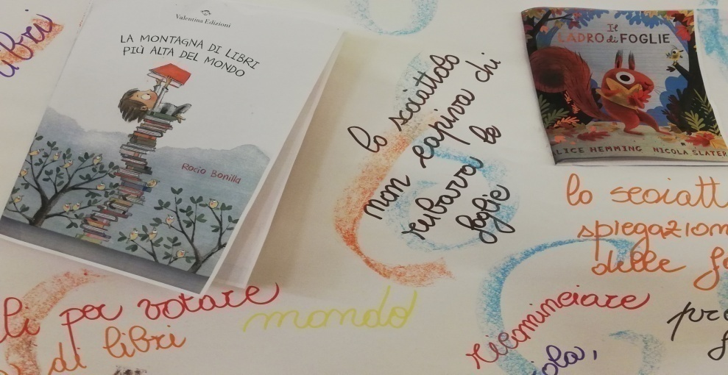
UNITÀ DI APPRENDIMENTO
«LA MERAVIGLIA DELLE PAROLE»
SEZIONE
OTTOBRE - APRILE
COMPETENZA CHIAVE EUROPEA: COMPETENZA ALFABETICA FUNZIONALE
Competenza specifica: Comprendere testi di vario tipo letti da altri.
COMPETENZA CHIAVE EUROPEA: COMPETENZA MULTILINGUISTICA
Competenza specifica: Comprendere frasi ed espressioni di uso frequente relative ad ambiti di immediata rilevanza.
COMPETENZA CHIAVE EUROPEA: COMPETENZA MATEMATICA E COMPETENZA IN SCIENZE, TECNOLOGIE E INGEGNERIA
Competenza specifica: Porre domande, discutere, confrontare ipotesi, spiegazioni, soluzioni e azioni.
COMPETENZA CHIAVE EUROPEA: COMPETENZA PERSONALE, SOCIALE E CAPACITÀ DI IMPARARE AD IMPARARE
Competenza specifica: Acquisire ed interpretare l’informazione.
COMPETENZA IN MATERIA DI CONSAPEVOLEZZA ED ESPRESSIONE CULTURALI – IMMAGINI, SUONI, COLORI
Competenza specifica: Padroneggiare gli strumenti necessari ad un utilizzo dei linguaggi espressivi, artistici, visivi, multimediali (strumenti e tecniche di fruizione e produzione, lettura).

Slide 9
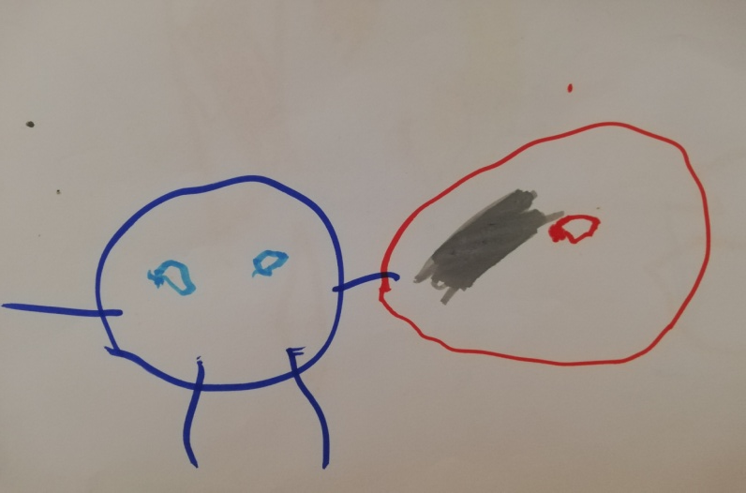
UNITÀ DI APPRENDIMENTO
«METTITI AL SICURO»
PROGETTO SICUREZZA
SEZIONE
OTTOBRE
COMPETENZA CHIAVE EUROPEA: COMPETENZA MATEMATICA E COMPETENZA IN SCIENZE, TECNOLOGIE E INGEGNERIA
Competenza specifica: Porre domande, discutere, confrontare ipotesi, spiegazioni, soluzioni e azioni.
COMPETENZA CHIAVE EUROPEA: COMPETENZA IN MATERIA DI CITTADINANZA
Competenza specifica: Assumere comportamenti corretti per la sicurezza, la salute propria e altrui e per il rispetto delle persone, delle cose, dei luoghi e dell’ambiente; seguire le regole di comportamento e assumersi responsabilità.
COMPETENZA CHIAVE EUROPEA: COMPETENZA IMPRENDITORIALE
Competenza specifica: Assumere e portare a termine compiti e iniziative.
COMPETENZA CHIAVE EUROPEA: COMPETENZA IN MATERIA DI CONSAPEVOLEZZA ED ESPRESSIONE CULTURALI - IL CORPO E IL MOVIMENTO
Competenza specifica: Utilizzare nell’esperienza le conoscenze relative alla salute, alla sicurezza, alla prevenzione e ai corretti stili di vita.
«Se la sirena senti suonare
c’è un pericolo, ma non ti allarmare.
Metti in fila correttamente,
ascolta l’insegnante attentamente,
così nel punto di raccolta arriverai
e con i tuoi compagni al sicuro sarai»

Slide 10
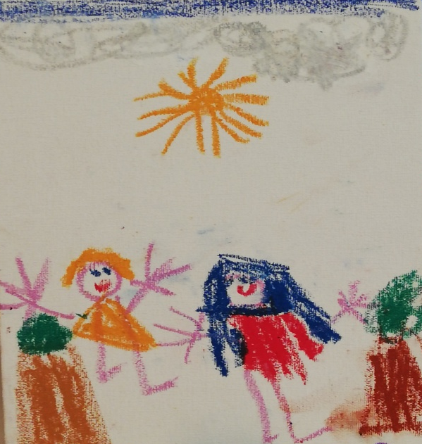
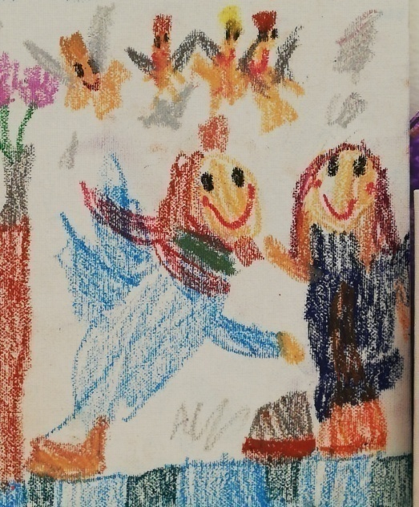
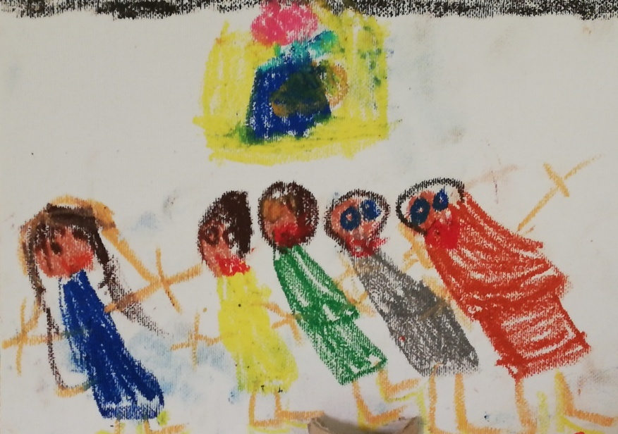
UNITÀ DI APPRENDIMENTO
«L’ARTE DEL NATALE»
SEZIONE
NOVEMBRE - DICEMBRE
COMPETENZA CHIAVE EUROPEA: COMPETENZA ALFABETICA FUNZIONALE
Competenza specifica: Padroneggiare gli strumenti espressivi e lessicali indispensabili per gestire l’interazione comunicativa verbale in vari campi d’esperienza.
COMPETENZA CHIAVE EUROPEA: COMPETENZA DIGITALE
Competenza specifica: Utilizzare le nuove tecnologie per giocare, svolgere compiti, acquisire informazioni, con la supervisione dell’insegnante.
COMPETENZA CHIAVE EUROPEA: COMPETENZA IMPRENDITORIALE
Competenza specifica: Pianificare e organizzare il proprio lavoro; realizzare semplici progetti.
COMPETENZA IN MATERIA DI CONSAPEVOLEZZA ED ESPRESSIONE CULTURALI – IMMAGINI, SUONI, COLORI
Competenza specifica: Padroneggiare gli strumenti necessari ad un utilizzo dei linguaggi espressivi, artistici, visivi, multimediali (strumenti e tecniche di fruizione e produzione, lettura).

Slide 11
UNITÀ DI APPRENDIMENTO
«IL CARNEVALE DEGLI ANIMALI»
SEZIONE
GENNAIO - FEBBRAIO
COMPETENZA CHIAVE EUROPEA: COMPETENZA ALFABETICA FUNZIONALE
Competenza specifica: . Comprendere testi di vario tipo letti da altri.
COMPETENZA CHIAVE EUROPEA: COMPETENZA PERSONALE, SOCIALE E CAPACITÀ DI IMPARARE AD IMPARARE
Competenza specifica: Giocare e lavorare in modo costruttivo, collaborativo, partecipativo e creativo con gli altri bambini.
COMPETENZA CHIAVE EUROPEA: COMPETENZA IMPRENDITORIALE
Competenza specifica: Effettuare valutazioni rispetto alle informazioni, ai compiti, al proprio lavoro, al contesto; valutare alternative, prendere decisioni.
COMPETENZA CHIAVE EUROPEA: COMPETENZA IN MATERIA DI CONSAPEVOLEZZA ED ESPRESSIONE CULTURALI - IL CORPO E IL MOVIMENTO
Competenza specifica: Utilizzare gli aspetti comunicativo- relazionali del messaggio corporeo.
Il carnevale è arrivato! Gli animali sono in fermento, tutti si mascherano ma... da cosa? Indovina! Un libro divertente per leggere e per giocare in due, da soli, in gruppo... tutto è permesso a carnevale!

Slide 12
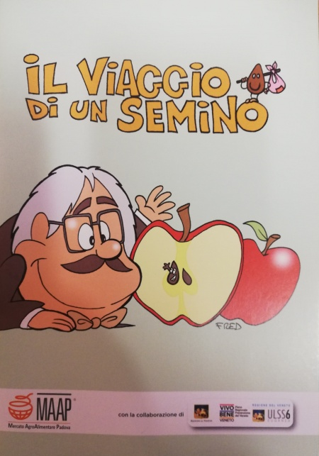
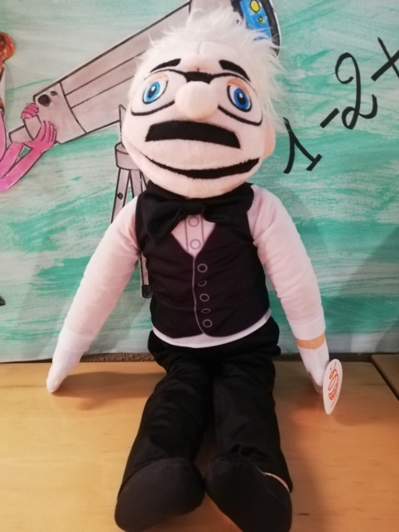
UNITÀ DI APPRENDIMENTO
«IL VIAGGIO DI UN SEMINO»
SEZIONE
MARZO - APRILE
COMPETENZA CHIAVE EUROPEA: COMPETENZA ALFABETICA FUNZIONALE
Competenza specifica: Padroneggiare gli strumenti espressivi e lessicali indispensabili per gestire l’interazione comunicativa verbale in vari campi d’esperienza.
COMPETENZA CHIAVE EUROPEA: COMPETENZA MULTILINGUISTICA
Competenza specifica:. Comprendere frasi ed espressioni di uso frequente relative ad ambiti di immediata rilevanza.
COMPETENZA CHIAVE EUROPEA: COMPETENZA MATEMATICA E COMPETENZA IN SCIENZE, TECNOLOGIE E INGEGNERIA
Competenza specifica: Raggruppare e ordinare secondo criteri diversi, confrontare e valutare quantità; operare con i numeri; contare.
COMPETENZA CHIAVE EUROPEA: COMPETENZA IN MATERIA DI CONSAPEVOLEZZA ED ESPRESSIONE CULTURALI - IL CORPO E IL MOVIMENTO
Competenza specifica: Utilizzare i sensi per conoscere la realtà che ci circonda.
La storia inizia quando MAAPO
decide di piantare il semino nella terra, annaffiandolo e coltivandolo con amore.

Slide 13
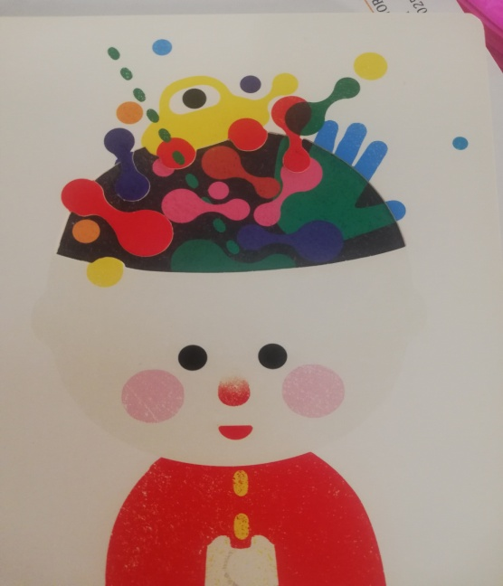
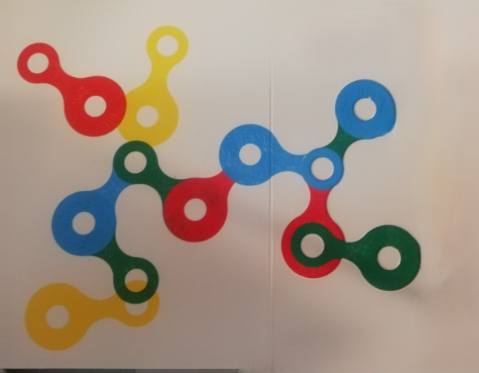
UNITÀ DI APPRENDIMENTO
«IDEE IN GIOCO» SEZIONE GENNAIO - APRILE
COMPETENZA CHIAVE EUROPEA: COMPETENZA IN MATERIA DI CITTADINANZA
Competenza specifica: Riflettere, confrontarsi, ascoltare, discutere con gli adulti e con gli altri bambini, tenendo conto del proprio e dell’altrui punto di vista, delle differenze e rispettandoli
COMPETENZA CHIAVE EUROPEA: COMPETENZA MATEMATICA E COMPETENZA IN SCIENZE, TECNOLOGIE E INGEGNERIA
Competenza specifica: Porre domande, discutere, confrontare ipotesi, spiegazioni, soluzioni e azioni.
COMPETENZA CHIAVE EUROPEA: COMPETENZA IMPRENDITORIALE
Competenza specifica: Pianificare e organizzare il proprio lavoro; realizzare semplici progetti.
COMPETENZA IN MATERIA DI CONSAPEVOLEZZA ED ESPRESSIONE CULTURALI – IMMAGINI, SUONI, COLORI
Competenza specifica: Padroneggiare gli strumenti necessari ad un utilizzo dei linguaggi espressivi, artistici, visivi, multimediali (strumenti e tecniche di fruizione e produzione, lettura).

Slide 14
UNITÀ DI APPRENDIMENTO
«UNA CONTINUA SCOPERTA
IRC
«UN’AUTENTICA MERAVIGLIA»»
INTERSEZIONE
OTTOBRE - DICEMBRE
COMPETENZA CHIAVE EUROPEA: COMPETENZA ALFABETICA FUNZIONALE
Competenza specifica: Riflettere sulla lingua e sulle sue regole di funzionamento.
COMPETENZA CHIAVE EUROPEA: COMPETENZA DIGITALE
Competenza specifica: Utilizzare le nuove tecnologie per giocare, svolgere compiti, acquisire informazioni, con la supervisione dell’insegnante.
COMPETENZA CHIAVE EUROPEA: COMPETENZA PERSONALE, SOCIALE E CAPACITÀ DI IMPARARE AD IMPARARE
Competenza specifica: Conoscere elementi della storia personale e familiare, le tradizioni della famiglia, della comunità, alcuni beni culturali, per sviluppare il senso di appartenenza.
COMPETENZA CHIAVE EUROPEA: COMPETENZA IN MATERIA DI CITTADINANZA
Competenza specifica: Riflettere, confrontarsi, ascoltare, discutere con gli adulti e con gli altri bambini, tenendo conto del proprio e dell’altrui punto di vista, delle differenze e rispettandoli.
COMPETENZA IN MATERIA DI CONSAPEVOLEZZA ED ESPRESSIONE CULTURALI – IMMAGINI, SUONI, COLORI
Competenza specifica: Padroneggiare gli strumenti necessari ad un utilizzo dei linguaggi espressivi, artistici, visivi, multimediali (strumenti e tecniche di fruizione e produzione, lettura).

Slide 15
UNITÀ DI APPRENDIMENTO
«LA CITTÀ DEL SAPERE»
INTERSEZIONE
GENNAIO - FEBBRAIO
COMPETENZA CHIAVE EUROPEA: COMPETENZA ALFABETICA FUNZIONALE
Competenza specifica: Riflettere sulla lingua e sulle sue regole di funzionamento.
COMPETENZA CHIAVE EUROPEA: COMPETENZA MATEMATICA E COMPETENZA IN SCIENZE, TECNOLOGIE E INGEGNERIA
Competenza specifica: Utilizzare un linguaggio appropriato per descrivere le osservazioni o le esperienze
COMPETENZA CHIAVE EUROPEA: COMPETENZA DIGITALE
Competenza specifica: Utilizzare le nuove tecnologie per giocare, svolgere compiti, acquisire informazioni, con la supervisione dell’insegnante.
COMPETENZA CHIAVE EUROPEA: COMPETENZA PERSONALE, SOCIALE E CAPACITÀ DI IMPARARE AD IMPARARE
Competenza specifica: Individuare collegamenti e relazioni; trasferire in altri contesti.

Slide 16
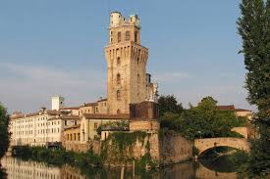
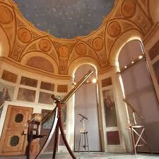
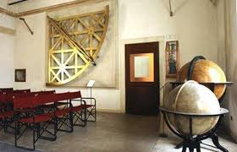
UNITÀ DI APPRENDIMENTO
«IL MESSAGGERO DELLE STELLE»
INTERSEZIONE
MARZO - APRILE
COMPETENZA CHIAVE EUROPEA: COMPETENZA ALFABETICA FUNZIONALE
Competenza specifica: Riflettere sulla lingua e sulle sue regole di funzionamento.
COMPETENZA CHIAVE EUROPEA: COMPETENZA MATEMATICA E COMPETENZA IN SCIENZE, TECNOLOGIE E INGEGNERIA
Competenza specifica: Osservare il proprio corpo, i fenomeni naturali e gli organismi viventi sulla base di criteri o ipotesi, con attenzione e sistematicità.
COMPETENZA CHIAVE EUROPEA: COMPETENZA DIGITALE
Competenza specifica: Utilizzare le nuove tecnologie per giocare, svolgere compiti, acquisire informazioni, con la supervisione dell’insegnante.
COMPETENZA CHIAVE EUROPEA: COMPETENZA IMPRENDITORIALE
Competenza specifica: Pianificare e organizzare il proprio lavoro; realizzare semplici progetti.
COMPETENZA IN MATERIA DI CONSAPEVOLEZZA ED ESPRESSIONE CULTURALI – IMMAGINI, SUONI, COLORI
Competenza specifica: Padroneggiare gli strumenti necessari ad un utilizzo dei linguaggi espressivi, artistici, visivi, multimediali (strumenti e tecniche di fruizione e produzione, lettura).
COMPETENZA CHIAVE EUROPEA: COMPETENZA IN MATERIA DI CONSAPEVOLEZZA ED ESPRESSIONE CULTURALI - IL CORPO E IL MOVIMENTO
Competenza specifica: Utilizzare i sensi per conoscere la realtà che ci circonda.

Slide 17
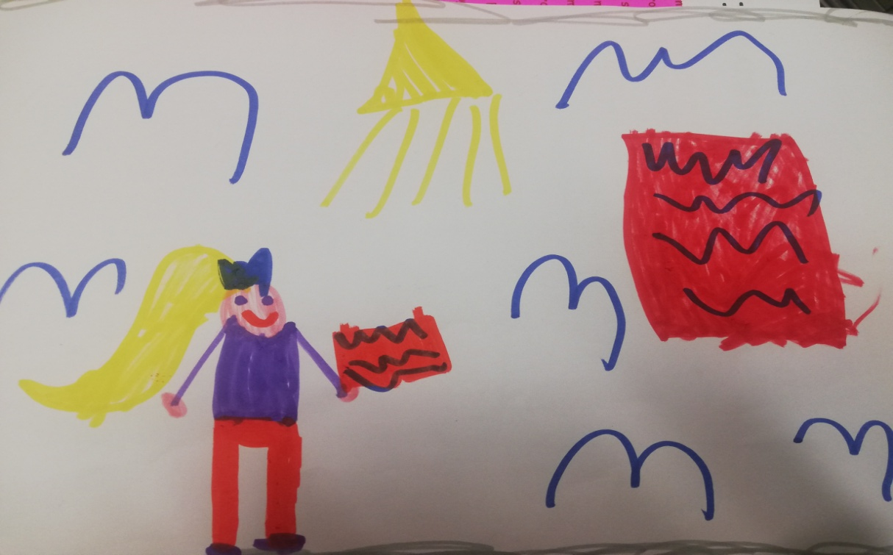
UNITÀ DI APPRENDIMENTO
«LA BOTTEGA FANTASTICA»
TRASVERSALE SEZIONE
OTTOBRE - APRILE
COMPETENZA CHIAVE EUROPEA: COMPETENZA ALFABETICA FUNZIONALE
Competenza specifica: Comprendere testi di vario tipo letti da altri.
COMPETENZA CHIAVE EUROPEA: COMPETENZA IN MATERIA DI CITTADINANZA
Competenza specifica: Assumere comportamenti corretti per la sicurezza, la salute propria e altrui e per il rispetto delle persone, delle cose, dei luoghi e dell’ambiente; seguire le regole di comportamento e assumersi responsabilità.
COMPETENZA CHIAVE EUROPEA: COMPETENZA IMPRENDITORIALE
Competenza specifica: Effettuare valutazioni rispetto alle informazioni, ai compiti, al proprio lavoro, al contesto; valutare alternative, prendere decisioni.

Slide 18
UNITÀ DI APPRENDIMENTO
«CORPO DENTRO, CORPO FUORI»
TRASVERSALE INTERSEZIONE
OTTOBRE - MAGGIO
COMPETENZA CHIAVE EUROPEA: COMPETENZA PERSONALE, SOCIALE E CAPACITÀ DI IMPARARE AD IMPARARE
Competenza specifica:
Manifestare il senso dell’identità personale, attraverso l’espressione consapevole delle proprie esigenze e dei propri sentimenti, controllati ed espressi in modo adeguato.
Giocare e lavorare in modo costruttivo, collaborativo, partecipativo e creativo con gli altri bambini.
COMPETENZA CHIAVE EUROPEA: COMPETENZA IN MATERIA DI CITTADINANZA
Competenza specifica: Riflettere, confrontarsi, ascoltare, discutere con gli adulti e con gli altri bambini, tenendo conto del proprio e dell’altrui punto di vista, delle differenze e rispettandoli
COMPETENZA CHIAVE EUROPEA: COMPETENZA IMPRENDITORIALE
Competenza specifica: Assumere e portare a termine compiti e iniziative.
COMPETENZA CHIAVE EUROPEA: COMPETENZA IN MATERIA DI CONSAPEVOLEZZA ED ESPRESSIONE CULTURALI - IL CORPO E IL MOVIMENTO
Competenza specifica:
Conoscere il proprio corpo padroneggiare abilità motorie di base in situazioni diverse.
Partecipare alle attività di gioco e di sport, rispettandone le regole.
Assumersi la responsabilità delle proprie azioni e per il bene comune.
Utilizzare gli aspetti comunicativo-relazionali del messaggio corporeo.
L’educazione motoria è svolta da un insegnante specializzato della scuola, maestro Nicola. L’attività si svolge il giovedì e il venerdì mattina per tutti i bambini della scuola suddivisi in base all’età in modo da creare gruppi omogenei. I contenuti delle lezioni sono orientati allo sviluppo armonico del bambino, accompagnando e sostenendo la sua crescita fisica, emotiva e socio-relazionale attraverso il gioco. L’orientamento all’attività motoria implica una visione globale del bambino nella sua unicità e complessità. Il corpo e, di conseguenza, il suo utilizzo nel movimento spontaneo e nel gioco motorio sono strettamente collegati all’evoluzione psico-fisica emotiva e cognitiva del bambino. Oltre agli obiettivi tipici riguardanti l’area psicomotoria, intendiamo perseguire obiettivi di natura relazionale e sociale tipici delle dimensioni del gioco sport, come il rispetto dell’altro e delle regole, la capacità di andare oltre l’individualismo per rivolgere lo sguardo alla relazione costruttiva con l’altro e allo sviluppo dell’intelligenza sociale ed emotiva. L’educazione motoria si inserisce nel percorso progettuale della scuola che, per quest’anno scolastico, mette in primo piano la natura. Gli obiettivi principali che, attraverso la realtà del gioco, andremo a sviluppare durante l’anno scolastico sono:
Sviluppo dell’intelligenza sociale ed emotiva; Sviluppo degli schemi motori di base: camminare, correre, saltare, strisciare, rotolare, arrampicarsi, lanciare, afferrare;
Sviluppo dell’organizzazione spazio-temporale e abilità senso-percettive; Sviluppo delle capacità coordinative: equilibrio statico, equilibrio dinamico, capacità oculo-manuale, oculo-podalica.

Slide 19
UNITÀ DI APPRENDIMENTO
«DIRE, FARE, SUONARE»
TRASVERSALE INTERSEZIONE
OTTOBRE - MAGGIO
COMPETENZA CHIAVE EUROPEA: COMPETENZA PERSONALE, SOCIALE E CAPACITÀ DI IMPARARE AD IMPARARE
Competenza specifica: Manifestare il senso dell’identità personale, attraverso l’espressione consapevole delle proprie esigenze e dei propri sentimenti, controllati ed espressi in modo adeguato. - Giocare e lavorare in modo costruttivo, collaborativo, partecipativo e creativo con gli altri bambini.
COMPETENZA CHIAVE EUROPEA: COMPETENZA IN MATERIA DI CITTADINANZA
Competenza specifica: Riflettere, confrontarsi, ascoltare, discutere con gli adulti e con gli altri bambini, tenendo conto del proprio e dell’altrui punto di vista, delle differenze e rispettandoli.
COMPETENZA CHIAVE EUROPEA: COMPETENZA IMPRENDITORIALE
Competenza specifica: Assumere e portare a termine compiti e iniziative.
COMPETENZA IN MATERIA DI CONSAPEVOLEZZA ED ESPRESSIONE CULTURALI – IMMAGINI, SUONI, COLORI
Competenza specifica: Padroneggiare gli strumenti necessari ad un utilizzo dei linguaggi espressivi, artistici, visivi, multimediali (strumenti e tecniche di fruizione e produzione, lettura).
«DIRE, FARE, SUONARE»
Se il linguaggio verbale è un codice sonoro che l'uomo ha inventato per poter comunicare, perché l'uomo ha inventato la Musica?
Possiamo spiegarci in modo semplice attraverso alcune considerazioni: l'uomo per poter sopravvivere ha avuto la necessità di aggregarsi ad altri simili. La capacità di condividere delle azioni si è resa più efficace attraverso la comunicazione (azione comune); Ma tutti sappiamo che la realtà dell'esperienza umana comprende anche l'emotività: le emozioni. Si parla spesso di caratteristiche emotigene nella musica: è una musica triste, allegra, malinconica, motivante ecc. ecc. Lo stesso ritmo musicale si riferisce ad un parametro che fisiologicamente è connesso all'espressione emotiva, la frequenza cardiaca.
Per le caratteristiche formali possiamo, in modo semplicistico, definire la Musica come il codice che ci permette di condividere le emozioni.
La Musica non è effimera produzione di ritmo e suoni che accompagnano una danza, è il lessico delle emozioni e la genesi delle idee. Il corpo esprime la disposizione delle risorse che un individuo può utilizzare; la voce viene modulata in modo automatico (la muscolatura coinvolta nel controllo delle corde vocali e della struttura ossea interna al cranio sono sia di natura autonoma (sottostanno al funzionamento del sistema nervoso autonomo) che volontaria (sottostanno al controllo del Sistema Nervoso Centrale). Attraverso l'esperienza della Musica l'individuo si sente, si sperimenta in ascolto e amplificato dal proprio strumento con gli altri. In musica ognuno di noi rappresenta esternamente il proprio mondo emotivo e apprende una grammatica tale per cui può essere condiviso. La socializzazione si struttura attraverso pratiche ritmiche e armoniche. Nelle pratiche ritmiche si evincono i tempi del suono e del silenzio, nelle pratiche armoniche si strutturano ed apprendono le interazioni fra gli elementi: in questo caso si intende che il bambino impara a sincronizzare e sintonizzare il proprio comportamento (ritmico e melodico) con quello di un gruppo di pari.
L’attività laboratoriale si svolgerà il giovedì e il venerdì mattina per tutti i bambini della scuola suddivisi in base all’età .
Maestro Daniele

Slide 20
UNITÀ DI APPRENDIMENTO
«CONOSCO IL MIO CORPO»
TRASVERSALE INTERSEZIONE - SCOIATTOLI
MERCOLEDÌ POMERIGGIO
OTTOBRE - DICEMBRE
COMPETENZA CHIAVE EUROPEA: COMPETENZA ALFABETICA FUNZIONALE
Competenza specifica: Padroneggiare gli strumenti espressivi e lessicali indispensabili per gestire l’interazione comunicativa verbale in vari campi d’esperienza.
COMPETENZA CHIAVE EUROPEA: COMPETENZA MATEMATICA E COMPETENZA IN SCIENZE, TECNOLOGIE E INGEGNERIA
Competenza specifica: Raggruppare e ordinare secondo criteri diversi, confrontare e valutare quantità; operare con i numeri; contare.
Competenza specifica: Collocare nello spazio se stessi, oggetti, persone; orientarsi nel tempo della vita quotidiana.
COMPETENZA CHIAVE EUROPEA: COMPETENZA PERSONALE, SOCIALE E CAPACITÀ DI IMPARARE AD IMPARARE
Competenza specifica: Giocare e lavorare in modo costruttivo, collaborativo, partecipativo e creativo con gli altri bambini.
COMPETENZA CHIAVE EUROPEA: COMPETENZA IMPRENDITORIALE
Competenza specifica: Pianificare e organizzare il proprio lavoro; realizzare semplici progetti.
COMPETENZA CHIAVE EUROPEA: COMPETENZA IN MATERIA DI CONSAPEVOLEZZA ED ESPRESSIONE CULTURALI - IL CORPO E IL MOVIMENTO
Competenza specifica:. Conoscere il proprio corpo. padroneggiare abilità motorie di base in situazioni diverse.
Competenza specifica: Padroneggiare abilità motorie di base in situazioni diverse.
Il progetto nasce dall’esigenza di accompagnare i bambini nel loro cammino evolutivo alla scoperta del corpo, offrendo la possibilità di sperimentare, scoprire, evolvere ed esprimere le proprie potenzialità e le proprie emozioni, attraverso l’espressività, il movimento e le stimolazioni sensoriali.
Il corpo offre ai bambini la possibilità di prendere consapevolezza di se stessi, anche in relazione agli altri.
Il progetto si svolgerà in un clima di divertimento, collaborazione, accettazione, condivisione dando a ciascuno la possibilità di muoversi e di dialogare con gli altri, rapportandosi con lo spazio e con gli oggetti. L’anima di tutte le proposte sarà sempre quella del gioco.

Slide 21
UNITÀ DI APPRENDIMENTO
«MI MUOVO… SENTO, PENSO»
TRASVERSALE INTERSEZIONE SCOIATTOLI
Topologico
OTTOBRE - APRILE
COMPETENZA CHIAVE EUROPEA: COMPETENZA ALFABETICA FUNZIONALE
Competenza specifica: Padroneggiare gli strumenti espressivi e lessicali indispensabili per gestire l’interazione comunicativa verbale in vari campi d’esperienza.
COMPETENZA CHIAVE EUROPEA: COMPETENZA MATEMATICA E COMPETENZA IN SCIENZE, TECNOLOGIE E INGEGNERIA
Competenza specifica: Giocare e lavorare in modo costruttivo, collaborativo, partecipativo e creativo con gli altri bambini.
COMPETENZA CHIAVE EUROPEA: COMPETENZA IN MATERIA DI CONSAPEVOLEZZA ED ESPRESSIONE CULTURALI - IL CORPO E IL MOVIMENTO
Competenza specifica: Conoscere il proprio corpo padroneggiare abilità motorie di base in situazioni diverse.
Il movimento è un aspetto che caratterizza l’intera vita dell’individuo. Il bambino attraverso il gioco è, solitamente, in movimento ed esso può divenire un potente mezzo attraverso il quale apprendere e fare esperienza nella relazione con se stesso, con il proprio corpo, con gli altri, nella conoscenza dei propri limiti e delle proprie potenzialità per un armonioso sviluppo psicofisico e cognitivo.
In questo progetto desideriamo sviluppare i concetti topologici di base, fondamentali per lo sviluppo delle capacità di orientamento attraverso il gioco motorio, un’approfondita ricerca-azione relativa ai prerequisiti logico-spaziali e grafici, per guidare il bambino alla padronanza dei concetti topologici, al miglioramento della coordinazione oculo-manuale, della motricità fine e dell’orientamento nello spazio e allo sviluppo del pensiero razionale. Tutte le attività proposte sono sequenziali, progressive, contestualizzate per motivare e gratificare il bambino che potrà facilmente rendersi conto dei propri progressi.

Slide 22
«DINO SCOPRE, APPRENDE»
TRASVERSALE INTERSEZIONE
OTTOBRE - APRILE
Il 10 febbraio 2014 è stato sottoscritto il Protocollo per le attività di identificazione precoce dei casi sospetti di DSA (Disturbo Specifico dell’Apprendimento) tra la Regione Veneto e l’UFFICIO Scolastico Regionale. Tale Protocollo si pone l’obiettivo di mettere in condizione la scuola dell’infanzia di individuare gli alunni che presentano significative difficoltà nella lettura, scrittura e calcolo e/o un ritardo nella maturazione delle competenze percettive e grafiche e di mettere in atto percorsi didattici mirati al recupero e al potenziamento. La Regione Veneto (facendo riferimento al D.M. del 12/07/2011) ha creato un quaderno di lavoro per “identificare precocemente le possibili difficoltà di apprendimento e riconoscere i segnali di rischio già nella scuola dell’infanzia”. Tale strumento, insieme a schede integrative e alla convinzione da parte del corpo docente dell’importanza che il lavoro precoce riduce l’accentuarsi di difficoltà, vuole essere, anche quest’anno, momento di crescita per i bambini, di confronto e possibilità di osservazione quotidiana per le insegnanti al fine di individuare atipie di comportamento/apprendimento e di dedicare a questi bambini dei percorsi individualizzati di lavoro nella formulazione del P.D.P. (Piano Didattico Personalizzato).
Il /la bambino/a, tra i quattro e i cinque anni, se stimolato, risulta in grado di decentrarsi dal significato della parola per concentrarsi sul suo aspetto sonoro; comincia a rendersi conto che moltissime parole sono formate da unità più piccole (sillabe) e poi da singoli suoni (fonemi). Compito di noi insegnanti è quello di orientare l’attenzione del bambino appunto sui suoni delle parole, poiché la capacità di discriminare e operare con le diverse unità fonologiche cresce quanto più viene esercitata. Le capacità meta-fonologiche rendono possibile individuare, distinguere, analizzare e confrontare i suoni che compongono le parole e favoriranno in tal modo il bambino quando verrà a contatto con la loro veste grafica, le lettere e quindi con la parola scritta. E’ importante per questo iniziare fin dall’ ultimo anno della Scuola dell’ Infanzia un percorso didattico che permetterà al/la bambino/a di muoversi agevolmente sulla strada dei primi saperi. Allo stesso modo, durante numerose attività di routine (la conta dei compagni, il riordino dei giochi secondo criteri, la preparazione delle tavole per il pranzo …), il/la bambino/a ha occasione di avvicinarsi ai numeri, di “operare riflessioni su”, di verificare concretamente che gruppi limitati di oggetti, anche se “qualitativamente diversi”, possono essere “quantitativamente uguali”. Raggruppare, ordinare, contare, misurare, localizzare, descrivere, porre in relazione, progettare, inventare sono tutti verbi che rientrano nel vissuto di ciascun/a bambino/a, quotidianamente coinvolto in molteplici attività, capaci di fargli sperimentare strategie che, se pur ingenue e non formalizzate, non sono per questo banali e meno profonde. All’interno di questa prospettiva il progetto “DINO SCOPRE, APPRENDE” è un’ occasione per i/le bambini/e di fare esperienza concreta di quei prerequisiti necessari per l’apprendimento dei concetti di aritmetica e di geometria nella Scuola Primaria e di lavorare sul controllo della memoria di lavoro.

Slide 23
UNITÀ DI APPRENDIMENTO
«DINO SCOPRE APPRENDE»
DELFINI
MARTEDÌ POMERIGGIO
OTTOBRE - APRILE
COMPETENZA CHIAVE EUROPEA: COMPETENZA ALFABETICA FUNZIONALE
Competenza specifica: Riflettere sulla lingua e sulle sue regole di funzionamento.
COMPETENZA CHIAVE EUROPEA: COMPETENZA MATEMATICA E COMPETENZA IN SCIENZE, TECNOLOGIE E INGEGNERIA
Competenza specifica: Raggruppare e ordinare secondo criteri diversi, confrontare e valutare quantità; operare con i numeri; contare.
Competenza specifica: Collocare nel tempo eventi del passato recente e formulare riflessioni intorno al futuro immediato e prossimo.
COMPETENZA CHIAVE EUROPEA: COMPETENZA PERSONALE, SOCIALE E CAPACITÀ DI IMPARARE AD IMPARARE
Competenza specifica: Acquisire ed interpretare l’informazione.
COMPETENZA CHIAVE EUROPEA: COMPETENZA IMPRENDITORIALE
Competenza specifica: Pianificare e organizzare il proprio lavoro; realizzare semplici progetti.
COMPETENZA IN MATERIA DI CONSAPEVOLEZZA ED ESPRESSIONE CULTURALI – IMMAGINI, SUONI, COLORI
Competenza specifica: Padroneggiare gli strumenti necessari ad un utilizzo dei linguaggi espressivi, artistici, visivi, multimediali (strumenti e tecniche di fruizione e produzione, lettura)
COMPETENZA CHIAVE EUROPEA: COMPETENZA IN MATERIA DI CONSAPEVOLEZZA ED ESPRESSIONE CULTURALI - IL CORPO E IL MOVIMENTO
Competenza specifica: Conoscere il proprio corpo
Competenza specifica: Padroneggiare abilità motorie di base in situazioni diverse.
DINO SCOPRE APPRENDE

Slide 24
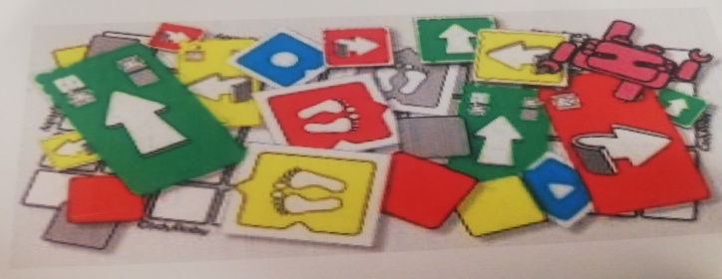
UNITÀ DI APPRENDIMENTO
«ASCOLTO, CAPISCO, RISOLVO»
TRASVERSALE INTERSEZIONE
PROGETTO CODING SCOIATTOLI
OTTOBRE - APRILE
MERCOLEDÌ POMERIGGIO
COMPETENZA CHIAVE EUROPEA: COMPETENZA ALFABETICA FUNZIONALE
Competenza specifica: Riflettere sulla lingua e sulle sue regole di funzionamento.
COMPETENZA CHIAVE EUROPEA: COMPETENZA MATEMATICA E COMPETENZA IN SCIENZE, TECNOLOGIE E INGEGNERIA
Competenza specifica: Utilizzare un linguaggio appropriato per descrivere le osservazioni o le esperienze
COMPETENZA CHIAVE EUROPEA: COMPETENZA DIGITALE
Competenza specifica: Utilizzare le nuove tecnologie per giocare, svolgere compiti, acquisire informazioni, con la supervisione dell’insegnante.
COMPETENZA CHIAVE EUROPEA: COMPETENZA PERSONALE, SOCIALE E CAPACITÀ DI IMPARARE AD IMPARARE
Competenza specifica: Organizzare il proprio apprendimento, individuando, scegliendo ed utilizzando varie fonti e varie modalità di informazione.
COMPETENZA CHIAVE EUROPEA: COMPETENZA IN MATERIA DI CITTADINANZA
Competenza specifica: Individuare e distinguere chi è fonte di autorità e di responsabilità, i principali ruoli nei diversi contesti; alcuni fondamentali servizi presenti nel territorio.
COMPETENZA CHIAVE EUROPEA: COMPETENZA IMPRENDITORIALE
Competenza specifica: Trovare soluzioni nuove a problemi di esperienza; adottare strategie di problem solving.
COMPETENZA CHIAVE EUROPEA: COMPETENZA IN MATERIA DI CONSAPEVOLEZZA ED ESPRESSIONE CULTURALI - IL CORPO E IL MOVIMENTO
Competenza specifica: Partecipare alle attività di gioco e di sport, rispettandone le regole.

Slide 25
UNITÀ DI APPRENDIMENTO
«ASCOLTO, CAPISCO, RISOLVO»
TRASVERSALE INTERSEZIONE
PROGETTO CODING DELFINI
OTTOBRE - APRILE
MERCOLEDÌ POMERIGGIO
COMPETENZA CHIAVE EUROPEA: COMPETENZA ALFABETICA FUNZIONALE
Competenza specifica: Riflettere sulla lingua e sulle sue regole di funzionamento.
COMPETENZA CHIAVE EUROPEA: COMPETENZA MULTILINGUISTICA
Competenza specifica: Comprendere frasi ed espressioni di uso frequente relative ad ambiti di immediata rilevanza.
COMPETENZA CHIAVE EUROPEA: COMPETENZA MATEMATICA E COMPETENZA IN SCIENZE, TECNOLOGIE E INGEGNERIA
Competenza specifica: Utilizzare un linguaggio appropriato per descrivere le osservazioni o le esperienze
COMPETENZA CHIAVE EUROPEA: COMPETENZA DIGITALE
Competenza specifica: Utilizzare le nuove tecnologie per giocare, svolgere compiti, acquisire informazioni, con la supervisione dell’insegnante.
COMPETENZA CHIAVE EUROPEA: COMPETENZA PERSONALE, SOCIALE E CAPACITÀ DI IMPARARE AD IMPARARE
Competenza specifica: Organizzare il proprio apprendimento, individuando, scegliendo ed utilizzando varie fonti e varie modalità di informazione.
COMPETENZA CHIAVE EUROPEA: COMPETENZA IN MATERIA DI CITTADINANZA
Competenza specifica: Individuare e distinguere chi è fonte di autorità e di responsabilità, i principali ruoli nei diversi contesti; alcuni fondamentali servizi presenti nel territorio.
COMPETENZA CHIAVE EUROPEA: COMPETENZA IMPRENDITORIALE
Competenza specifica: Trovare soluzioni nuove a problemi di esperienza; adottare strategie di problem solving.
COMPETENZA CHIAVE EUROPEA: COMPETENZA IN MATERIA DI CONSAPEVOLEZZA ED ESPRESSIONE CULTURALI - IL CORPO E IL MOVIMENTO
Competenza specifica: Partecipare alle attività di gioco e di sport, rispettandone le regole.
«Il cervello: se lo coltivi funziona. Se lo lasci andare e lo metti in pensione si indebolisce. La sua plasticità è formidabile. Per questo bisogna continuare a pensare». Rita levi Montalcini

Slide 26
UNITÀ DI APPRENDIMENTO
«UNA COSA E DOPO UN’ALTRA»
TRASVERSALE SEZIONE
OTTOBRE - MAGGIO
COMPETENZA CHIAVE EUROPEA: COMPETENZA ALFABETICA FUNZIONALE
Competenza specifica: Padroneggiare gli strumenti espressivi e lessicali indispensabili per gestire l’interazione comunicativa verbale in vari campi d’esperienza.
COMPETENZA CHIAVE EUROPEA: COMPETENZA MATEMATICA E COMPETENZA IN SCIENZE, TECNOLOGIE E INGEGNERIA
Competenza specifica: Collocare nel tempo eventi del passato recente e formulare riflessioni intorno al futuro immediato e prossimo.
COMPETENZA CHIAVE EUROPEA: COMPETENZA PERSONALE, SOCIALE E CAPACITÀ DI IMPARARE AD IMPARARE
Competenza specifica: Assumere comportamenti corretti per la sicurezza e la propria salute.
COMPETENZA CHIAVE EUROPEA: COMPETENZA IN MATERIA DI CITTADINANZA
Competenza specifica: Assumere comportamenti corretti per la sicurezza, la salute propria e altrui e per il rispetto delle persone, delle cose, dei luoghi e dell’ambiente; seguire le regole di comportamento e assumersi responsabilità.
COMPETENZA CHIAVE EUROPEA: COMPETENZA IMPRENDITORIALE
Competenza specifica: Trovare soluzioni nuove a problemi di esperienza; adottare strategie di problem solving.
COMPETENZA CHIAVE EUROPEA: COMPETENZA IN MATERIA DI CONSAPEVOLEZZA ED ESPRESSIONE CULTURALI - IL CORPO E IL MOVIMENTO
Competenza specifica: Assumersi la responsabilità delle proprie azioni e per il bene comune
«Le routine sono quegli eventi che si ripetono con regolarità all’interno della scuola e ne scandiscono la giornata. Questi momenti sono molto importanti perché garantiscono benessere ai bambini e consentono loro di crearsi una struttura temporale all’interno della quale collocare vissuti ed esperienze. Il tempo diventa riconoscibile: il bambino ha la possibilità di isolare, collocare, comprendere e condividere i momenti della giornata, poiché scanditi da rituali. Nonostante ciò, la quotidianità non è mai uguale a se stessa, in quanto la scuola è in grado di accogliere le novità e ogni esperienza assume significati diversi in relazione ai vissuti individuali.»

Slide 27
UNITÀ DI APPRENDIMENTO
«ENGLISH IS FUNtastic!»»
TRASVERSALE INTERSEZIONE
PROGETTO LINGUA INGLESE
OTTOBRE - MAGGIO
COMPETENZA CHIAVE EUROPEA: COMPETENZA MULTILINGUISTICA
Competenza specifica: Comprendere frasi ed espressioni di uso frequente relative ad ambiti di immediata rilevanza.
Il progetto ideato per bambini fascia d’età 3-6 anni, permette di imparare la lingua inglese in modo semplice, attraverso la musica, il gioco, i laboratori creativi e il divertimento.
Gli incontri con cadenza settimanale (Ottobre2024–Maggio2025), in fascia pomeridiana, giovedì dalle 13:00 alle 15:30, tratterranno argomenti elementari in lingua inglese, come i numeri, le parti del corpo, la famiglia, le emozioni, i giorni della settimana, il cibo, ecc.
Inoltre, i bambini, saranno stimolati ad imparare i vari vocaboli sia attraverso canzoni, giochi, racconti e attività di gruppo, sia grazie all'utilizzo di immagini e video raccolti durante i diversi anni di esperienza in ambito educativo.
L’obiettivo del progetto è di rendere l’apprendimento della lingua inglese piacevole e divertente, incoraggiando i bambini ad usare la lingua inglese nella vita di tutti i giorni.
Maestra Alessandra

Slide 28
«UNA CONTINUA SCOPERTA»
«I VOLTI DI DIO»
CURRICOLO I.R.C.
Nella scuola dell’infanzia l’insegnamento della Religione Cattolica è una preziosa opportunità educativa e culturale perché aiuta i bambini a scoprire le radici della nostra storia e della nostra identità. L’IRC offre diverse occasioni per lo sviluppo integrale della personalità dei bambini, promuovendo la riflessione sul loro patrimonio di esperienza e contribuendo a rispondere alle grandi domande di significato e di senso che partono dal cuore.
Oltre alle Indicazioni Ministeriali, anche gli orientamenti pedagogici sottolineano l’esigenza di «un percorso formativo che prenda in carico lo sviluppo in tutti i suoi aspetti: emotivi, cognitivi, relazionali, affettivi, morali, spirituali, sociali». In questo l’IRC svolge dunque un ruolo prezioso nel coltivare mente e cuore dei bambini all’apertura al senso religioso, al linguaggio religioso: … i bambini hanno il diritto ad approcciare diverse dimensioni del sapere, diversi linguaggi per dire e leggere la realtà, se stessi, gli altri.
La dimensione religiosa è determinante per lo sviluppo della persona: attraverso lo sviluppo delle competenze si favorirà il percorso educativo di ogni bambino, aiutandolo ad orientarsi nella molteplicità e nella diversità delle esperienze di vita. Tale percorso affronterà e approfondirà le domande dei bambini che hanno un’instancabile bisogno di sapere valorizzando le differenze culturali , favorendo “l’apertura all’altro e alla tolleranza, premessa per una vera e propria convivenza tra i popoli” (cfr. Raccomandazioni per i piani personalizzati delle attività educative di I.R.C. nella scuola dell’infanzia, 21 ottobre 2004).
Nella progettazione di quest’anno «Una continua scoperta», racconteremo alcuni episodi della storia di Gesù attraverso la lettura di opere d’arte e visitando, anche virtualmente, alcuni luoghi di Padova .
Attraverso la narrazione di alcune pagine del testo «I volti di Dio»
ascolteremo i loro pensieri e valorizzeremo le loro idee, dando spazio
alla lettura di alcune «… immagini che non saranno mai sufficienti
a contenere il volto di Dio.
Ma, che nel loro mondo poetico e ispirato,
tutte formano un aspetto del più insondabile dei misteri,
quello che si rivela non «Ai dotti e sapienti» ma «Ai più piccoli».
E quindi ai nostri bambini.»
« UNA CONTINUA SCOPERTA»
IRC
«UN’AUTENTICA MERAVIGLIA»
ottobre - dicembre
«I VOLTI DI DIO»
gennaio – maggio

Slide 29
UNITÀ DI APPRENDIMENTO
«I VOLTI DI DIO»
IRC
TRASVERSALE SEZIONE
GENNAIO - MAGGIO
COMPETENZA CHIAVE EUROPEA: COMPETENZA ALFABETICA FUNZIONALE
Competenza specifica: Comprendere testi di vario tipo letti da altri.
COMPETENZA CHIAVE EUROPEA: COMPETENZA PERSONALE, SOCIALE E CAPACITÀ DI IMPARARE AD IMPARARE
Competenza specifica: Porre domande sui temi esistenziali e religiosi, sulle diversità culturali, su ciò che è bene o male, sulla giustizia.
COMPETENZA CHIAVE EUROPEA: COMPETENZA IN MATERIA DI CITTADINANZA
Competenza specifica: Riflettere sui propri diritti e sui diritti degli altri, sui doveri, sui valori, sulle ragioni che determinano il proprio comportamento.
COMPETENZA IN MATERIA DI CONSAPEVOLEZZA ED ESPRESSIONE CULTURALI – IMMAGINI, SUONI, COLORI
Competenza specifica: Padroneggiare gli strumenti necessari ad un utilizzo dei linguaggi espressivi, artistici, visivi, multimediali (strumenti e tecniche di fruizione e produzione, lettura).
COMPETENZA CHIAVE EUROPEA: COMPETENZA IN MATERIA DI CONSAPEVOLEZZA ED ESPRESSIONE CULTURALI - IL CORPO E IL MOVIMENTO
Competenza specifica: Utilizzare gli aspetti comunicativo- relazionali del messaggio corporeo.

Slide 30
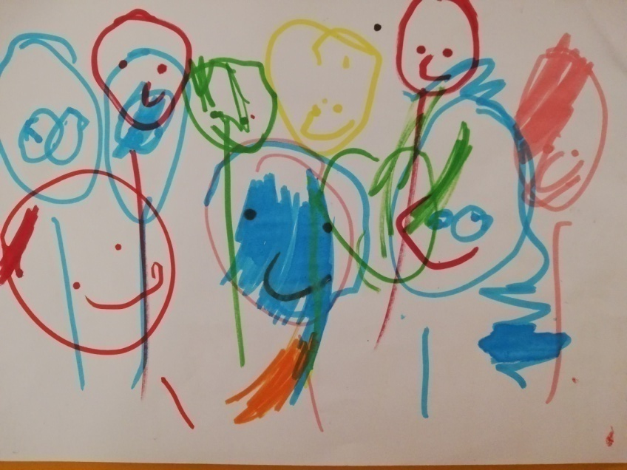
UNITÀ DI APPRENDIMENTO
«UNA CONTINUA SCOPERTA»
FESTA
TRASVERSALE INTERSEZIONE
MAGGIO - GIUGNO
COMPETENZA CHIAVE EUROPEA: COMPETENZA ALFABETICA FUNZIONALE
Competenza specifica: Comprendere testi di vario tipo letti da altri.
COMPETENZA CHIAVE EUROPEA: COMPETENZA PERSONALE, SOCIALE E CAPACITÀ DI IMPARARE AD IMPARARE
Competenza specifica: Porre domande sui temi esistenziali e religiosi, sulle diversità culturali, su ciò che è bene o male, sulla giustizia.
COMPETENZA IN MATERIA DI CONSAPEVOLEZZA ED ESPRESSIONE CULTURALI – IMMAGINI, SUONI, COLORI
Competenza specifica: Padroneggiare gli strumenti necessari ad un utilizzo dei linguaggi espressivi, artistici, visivi, multimediali (strumenti e tecniche di fruizione e produzione, lettura).
COMPETENZA CHIAVE EUROPEA: COMPETENZA IN MATERIA DI CONSAPEVOLEZZA ED ESPRESSIONE CULTURALI - IL CORPO E IL MOVIMENTO
Competenza specifica: Utilizzare gli aspetti comunicativo- relazionali del messaggio corporeo.

Slide 31
PROGETTO CONTINUITÀ NIDO/INFANZIA E INFANZIA/PRIMARIA
Il curricolo verticale è espressione della libertà d'insegnamento e dell'autonomia scolastica e, al tempo stesso, esplicita le scelte della comunità e identità della scuola (dalle Nuove Indicazioni 2012). Le Nuove Indicazioni suggeriscono un aspetto meritevole di riflessione sulla verticalità ed è in quest'ottica che nasce il protocollo di continuità che coinvolge tutti gli ordini di scuola, iniziando dall'asilo Nido, dalla scuola dell'Infanzia alla scuola Secondaria di I grado, che, attraverso gli obiettivi di apprendimento, concretizza i traguardi per lo sviluppo delle competenze. La continuità educativa e didattica costituisce un valore fondamentale per l'educazione e la crescita dei bambini. Il confronto e la condivisione tra educatrici e docenti dei tre ordini scolastici, ha come obiettivo di promuovere un passaggio più sereno e graduale alla nuova realtà scolastica per il bambino, rispettando le sue fasi di sviluppo organico, affettivo, emotivo e relazionale, che favorisca un approccio positivo alla nuova realtà e ad apprendimenti futuri, supportato da figure di riferimento. Il progetto si attua attraverso degli incontri: le visite guidate organizzate per i bambini dell'ultimo anno nella futura scuola e la collaborazione tra educatrici e insegnanti dei tre ordini scolastici in termini di scambio di informazioni, di progettazione e di condivisione di occasioni di gioco e proposte specifiche connesse al tema scelto per la continuità. Tra docenti cerchiamo un dialogo non formale, ma centrato sul bambino, ricordando che lo scopo principale dei colloqui non è distinguere gli alunni migliori da quelli in difficoltà, ma conoscere i bambini e andare incontro in modo positivo alle loro esigenze e ai loro bisogni educativi. Ascoltare le loro storie, conoscere dai colleghi i modi e le strategie che meglio favoriscono lo sviluppo e l'apprendimento di ogni singolo bambino significa costruire un buon punto di partenza per i processi metodologici e didattici e dare a ciascuno un giusto riconoscimento come protagonista del percorso formativo.
Per i bambini di 3 anni che arrivano dal nido puntiamo sulla storia personale di crescita, sugli aspetti basilari dello sviluppo, sui tratti e le caratteristiche personali relative all'interazione con le persone e con il mondo intorno.
Per i bambini di 6 anni che vanno alla primaria raccontiamo lo sviluppo delle competenze tracciate nel profilo di ciascuno, le attitudini e i modi per aiutarlo ad apprendere.
LE FINALITA‘
Favorire un passaggio sereno superando ansie e disagi e acquisendo coscienza di sé e dei propri bisogni;
Stimolare la capacità di ambientarsi in un contesto di un nuovo gruppo, ricreando soluzioni di condivisione e cooperazione;
Favorire l'acquisizione di un identità personale e culturale;
Promuovere la reciproca conoscenza tra bambini, il rispetto e la solidarietà.
ORGANIZZAZIONE
Incontri tra educatori e docenti Scuola dell'Infanzia e Scuola Primaria per condividere metodologie e percorsi e organizzare le attività per i momenti di incontro con i bambini;
Passaggio di informazioni riguardo i bambini che arrivano dal Nido e i bambini che vanno alla scuola Primaria (scheda informativa).
POSSIBILI ATTIVITÀ DA DEFINIRE CON GLI INSEGNANTI DELLE SCUOLE DI RIFERIMENTO
Visita dei bambini dell'ultimo anno del Nido presso la scuola dell'Infanzia; Visita dei bambini della scuola dell'Infanzia alla scuola Primaria per conoscere, scoprire i nuovi ambienti, stabilire le prime relazioni con insegnanti e compagni; Gioco di manipolazione, costruttivo, simbolico; Libri e lettura; La pittura; La musica e il canto.
TEMPI DI ATTUAZIONE
Ottobre / dicembre: incontri laboratoriali tra nido e scuola infanzia e scuola infanzia scuola primaria
Gennaio: stesura e organizzazione rispetto a tempi e modalità per le attività;
Aprile / Maggio: uscite dei bambini nelle scuole di passaggio;
Giugno: scambio di informazioni tra insegnanti dei bambini dei tre ordini di scuola.
VERIFICA
Disponibilità al dialogo e all'ascolto dei bambini tra di loro e con le insegnanti; Riflessione da parte dei bambini sulle esperienze di continuità che hanno vissuto.
SCUOLE E CLASSI COINVOLTE
Asilo Nido : “La Coccinella” Micronido: «Il grillo parlante» – «Minimondo» - «Samarcanda» con i bambini dell'ultimo anno;
Scuola dell'Infanzia paritaria “Nostra Signora di Fatima” con i bambini dell'ultimo anno;
Scuole Primarie Statali “Montegrappa”, “Lambruschini”, ”Mazzini”, “Petrarca” ed eventuali a seconda dell'iscrizione dei bambini, con gli alunni di una classe della scuola primaria.
Notes:
31

Slide 32
NEL MESE DI GIUGNO
ATTIVITÀ LUDICA O GUIDATA
RACCOLTA E SISTEMAZIONE DEL MATERIALE PRODOTTO DURANTE L’ANNO
INCONTRI FORMATIVI GENITORI
Durante l’anno scolastico saranno proposti dei momenti formativi per i genitori. Le date e le modalità d’iscrizione ai suddetti incontri formativi saranno comunicate in un secondo momento.
INCONTRI FORMATIVI DOCENTI E PERSONALE DELLA SCUOLA
Le docenti, durante quest’anno scolastico, seguiranno diversi incontri formativi:
L’arte di relazionarsi e comunicare per un coordinamento efficace
Convegno «Scuola … artificiale?»
Dalle donne della Bibbia e dai genitori di oggi: in ascolto attento per una comunità educante
Essere insegnanti IRC oggi
Tutto il personale della scuola sarà impegnato in diversi corsi:
Formazione generale e specifica per lavoratori (D.Lgs 81/2008 e s.m.i. e Accordo Stato/Regioni del 21/11/2011)
Aggiornamento formazione specifica per i lavoratori (D.Lgs 81/2008 e s.m.i. e Accordo Stato/Regioni del 21/11/2011)
Corso per addetti al primo soccorso (DM 388/03 – D.Lgs 81/08)
Notes:
32

Slide 33
LE NOSTRE FESTE
«FESTA DEI NONNI» MERCOLEDÌ 2 OTTOBRE
«FESTA DELL’ACCOGLIENZA E DELLE CASTAGNE» GIOVEDÌ 31 OTTOBRE
«L’ARTE DEL NATALE» SABATO 21 DICEMBREE
«IL CARNEVALE DEGLI ANIMALI» GIOVEDÌ 27 FEBBRAIO
«FESTA DELLLA MADONNA DI FATIMA» MARTEDÌ 13 MAGGIO
«UNA CONTINUA SCOPERTA» SABATO 7 GIUGNO
USCITE DIDATTICHE
«SANTUARIO DELLA MADONNA DELLE GRAZIE» DATA DA DEFINIRSI
«LA CITTÀ DEL SAPERE» UNIVERSITÀ GENNAIO
«IL MESSAGGERO DELLE STELLE» LA SPECOLA MARZO
«USCITA FATTORIA DIDATTICA» APRILE
COLLEGIO DOCENTI
Durante l’anno scolastico i docenti svolgeranno i consueti incontri di programmazione e valutazione. In alcuni di essi ci sarà anche la partecipazione dei rappresentanti di classe per discutere, approntare, organizzare le varie iniziative.

Slide 34
CALENDARIO SCOLASTICO ANNO 2024/2025
VENERDÌ 01/11/2024 | SOLENNITÀ DI TUTTI I SANTI
DOMENICA 08/12/2024 | IMMACOLATA CONCEZIONE
DA LUNEDÌ 23/12/2024 A LUNEDÌ 06/01/2025 | VACANZE NATALIZIE
DA LUNEDÌ 03/03/2025 A MERCOLEDÌ 05/03/2025 | CARNEVALE E MERCOLEDÌ DELLE CENERI
DA GIOVEDÌ 17/04/2025 A LUNEDÌ 21/04/2025 | VACANZE PASQUALI
VENERDÌ 25/04/2025 | ANNIVERSARIO DELLA LIBERAZIONE
GIOVEDÌ 01/05/2025 E VENERDÌ 02/05/2025 | PONTE FESTA DEL LAVORO
LUNEDÌ 02/06/2025 | FESTA DELLA REPUBBLICA
VENERDÌ 13/06/2025 | SANTO PATRONO
VENERDÌ 27/06/2025 | FINE ATTIVITÀ DIDATTICA

Slide 35
RAPPORTO SCUOLA-FAMIGLIA
La scuola si propone di far conoscere alle famiglie le sue linee educative e il suo regolamento, di condividerli e, nelle assemblee, di delineare la propria offerta formativa, favorendo la realizzazione di iniziative, approfondimenti culturali e percorsi di formazione su diverse tematiche con personale qualificato. In sezione, si eleggono i rappresentanti dei genitori che, in collaborazione con il personale docente, cercheranno di coinvolgere le famiglie nella realizzazione di progetti comuni, facendo particolare attenzione a creare un clima di amicizia e di condivisione, dando spazio a idee e proposte nuove. In un’ottica di collaborazione, di responsabilità educativa e di formazione nella crescita dei bambini, è compito fondamentale delle famiglie partecipare e contribuire, insieme alla scuola al percorso educativo e formativo dei propri figli. In tal senso la scuola dell’infanzia organizza momenti formali e informali di coinvolgimento diretto dei genitori:
Scuola aperta: nel periodo antecedente alle iscrizioni viene data la possibilità a tutti i genitori di visitare la scuola in funzione della futura scelta.
Incontri informativi: prima dell’inizio della scuola con i genitori dei bambini nuovi iscritti e nel corso dell’anno scolastico con tutti i genitori che ne avessero necessità.
Assemblea dei genitori: viene presentata la progettazione e le linee pedagogiche didattiche delineate del P.T.O.F.
Colloquio individuale con i genitori:
Iniziale: per condividere con i genitori una scheda, da loro precedentemente compilata, sulla storia del proprio bambino o della propria bambina (abitudini, malattie sofferte, modalità relazionali, ecc.)
In itinere: per fornire maggiori elementi nella comprensione dell’attività didattica e per ampliare le valutazioni sullo sviluppo psico fisico del bambino.
PATTO DI CORRESPONSABILITÀ EDUCATIVA
PARTECIPAZIONE
La scuola si impegna a: ascoltare e coinvolgere le famiglie.
La famiglia si impegna a: favorire in modo positivo lo svolgimento dell’ attività didattica e formativa, garantendo costantemente la propria attenzione e
partecipazione alla vita della classe. Collaborare attivamente per mezzo degli strumenti messi a disposizione dalla scuola, informandosi costantemente del percorso didattico-educativo dei figli.
INTERVENTI EDUCATIVI
La scuola si impegna a: comunicare con le famiglie, informandole sull’andamento didattico-educativo dei figli. Garantire la massima trasparenza nelle
comunicazioni, nel rispetto della privacy.
La famiglia si impegna a: favorire il rapporto e il rispetto tra bambini e tra bambini e adulti sviluppando situazioni di integrazione e solidarietà; prendere visione delle comunicazioni provenienti dalla scuola.

Slide 36
PROCEDURE DA SEGUIRE IN CASO DI EMERGENZE
PROCEDURA IN CASO DI INCENDIO
In caso di incendio il personale incaricato diffonderà una segnalazione acustica (allarme) e tutti dovranno attenersi ai seguenti comportamenti:
Seguire le istruzioni del personale incaricato;
Cercare di mantenere la calma e aiutare le altre persone presenti, in particolare coloro che sono in difficoltà;
Non ostruire i passaggi e i percorsi e, se possibile, chiudere le finestre e le porte alle proprie spalle;
Seguire i percorsi di emergenza, attraverso l’uscita di emergenza più vicina;
Durante il tragitto non correre, non spingere, non parlare e rimanere in fila;
Non utilizzare i presidi antincendio (estintori, idranti, pulsanti antincendio);
Nel luogo di raduno (nel giardino della scuola) rimanere tranquilli, attendendo istruzioni da parte del personale incaricato.
PROCEDURA IN CASO DI TERREMOTO
In caso di scossa sismica il personale incaricato diffonderà una comunicazione verbale e tutti dovranno attenersi ai seguenti comportamenti:
Abbassarsi (non rimanere in piedi) e possibilmente proteggersi (se non completamente, almeno la testa) sotto ai tavoli;
Non sostare accanto ad oggetti o altro materiale pesante che potrebbe cadere (ad esempio una libreria);
Non sostare vicino a finestre o altre superfici vetrate;
Se si conoscono i muri e le strutture portanti è preferibile sostare vicino ad essi (a volte si può riconoscere più facilmente una colonna o pilastro portante o una trave portante);
Tenere le mani dietro la nuca ed abbassare la testa tra le ginocchia (sempre per la sua protezione);
Rimanere nella posizione rannicchiata, magari con gli occhi chiusi, finché non termina la scossa.
SUCCESSIVAMENTE
Attenersi sempre e comunque alle istruzioni del personale incaricato;
Se la scossa è stata leggera (quindi non sono caduti oggetti, non vi sono segni di cedimento strutturale, ecc.) tornare con calma in posizione normale e riprendere le attività;
Se la scossa è stata significativa (con caduta di oggetti o mobili, segni di cedimento) o se vengono date indicazioni per procedere all’evacuazione, muoversi con molta
sollecitudine ma senza mai correre e parlare ad alta voce;
Seguire i percorsi d’esodo indicati nella segnaletica e comunque dirigersi verso le uscite più vicine (meglio utilizzare uscite d’emergenza);
Non perdere tempo per recuperare oggetti personali (comprese giacche, borse, oggetti di valore, cellulari , ecc.) o per terminare lavori o altro;
Durante l’esodo aiutare le persone in difficoltà cercando di utilizzare sempre un dialogo al positivo e orientato all’ottimismo (“tranquillo, ci siamo quasi”, “dai, il peggio è
passato”, vieni, andiamo fuori insieme”, ecc.);
Una volta raggiunto l’esterno (se indicato) arrivare al punto di raccolta, rimanere in attesa dei soccorsi, dare informazioni al personale incaricato sulla propria presenza, segnalare eventuali rischi di cui si è venuti a conoscenza, indicare la possibile presenza all’interno di altre persone;
Non rientrare mai prima che venga dato l’ordine di rientro.

Slide 37
ORARIO DI ENTRATA E DI USCITA
INGRESSO: 7:45 9:00
PRIMA USCITA: 13:00 13:30
SECONDA USCITA: 15:30 16:00
TEMPO PROLUNGATO : 16:15 18:00
Nel rispetto delle attività scolastiche svolte dalla scuola e della responsabilità dell’insegnante chiediamo:
di avvisare via e-mail o telefonicamente per eventuali ritardi di entrata e uscita;
nel caso in cui il genitore fosse impossibilitato a prendere il figlio, è necessario compilare l’apposita delega, firmata da entrambi i genitori,
specificando il nome della persona designata ad accompagnarlo a casa e allegando il documento di identità del delegato.
NOTE ORGANIZZATIVE
I bambini arrivano a scuola con il grembiule e un cambio di scarpe o pantofole e un cambio di abbigliamento completo che rimarrà a scuola e utilizzato se necessario. Un asciugamani con occhiello, da portare il lunedì mattina e riportare a casa il venerdì.
Per i pulcini e le coccinelle l’occorrente delle nanna dovrà essere portato il lunedì mattina e riportato a casa il venerdì.
Tutto dovrà essere personalizzato con nome e cognome
I bambini devono essere provvisti di una borraccia personalizzata con il nome e il cognome che utilizzeranno per tutta la giornata e che vi sarà restituita al ritiro del bambino.
Tutti i bambini entreranno ed usciranno assieme ai genitori dalla porta principale. Se siamo in giardino l’ingresso e l’uscita avverranno dal cancelletto.
SOMMINISTRAZIONE FARMACI: le insegnanti sono tenute alla somministrazione dei soli farmaci salvavita per i quali viene richiesta apposita modulistica rilasciata dal medico curante.
Nel rispetto di tutti e per una serena convivenza invitiamo i genitori a non dare:
succhi giochi caramelle merende
sia all’ entrata che all’ uscita della scuola.

